Slide 1

Network 상 전원 제어 가능 멀티탭 IoT 전력량계
금오공대 전자공학부 박주홍
배현식
소경호
권도흠
심관효

Slide 2
Contents
Ⅰ. 개발동기
Ⅱ. 작품목적
Ⅲ. 작품설명
Ⅳ. 기대효과

Slide 3
Ⅰ. 개발동기

Slide 4
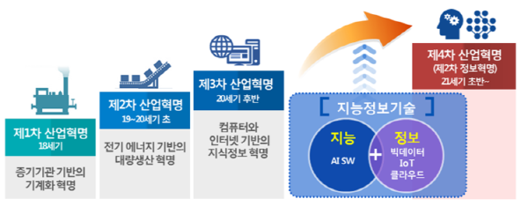
Ⅰ. 개발동기
출처 미래창조과학부 블로그

Slide 5
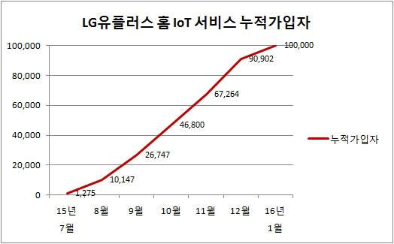
Ⅰ. 개발동기
출처 http://news.naver.com/main/read.nhn?mode=LSD&mid=sec&sid1=105&oid=030&aid=0002442016 [전자신문]

Slide 6
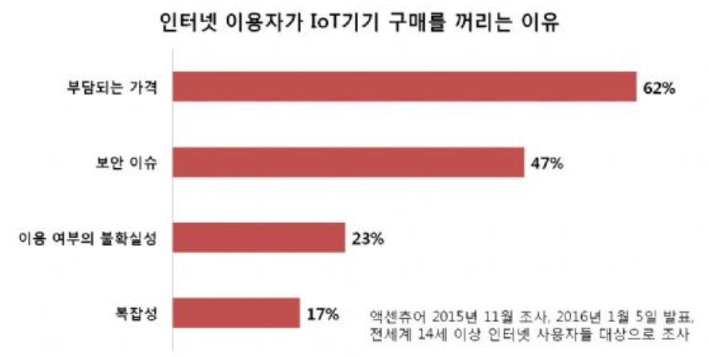
Ⅰ. 개발동기
출처 : 액센츄어(글로벌 컨설팅 전문기업)

Slide 7
Ⅱ. 작품목적

Slide 8





Ⅱ. 작품목적

Slide 9
Ⅲ. 작품설명

Slide 10






Ⅲ. 작품목적
작품의 요소
서버부
콘센트부
웹앱부

Slide 11
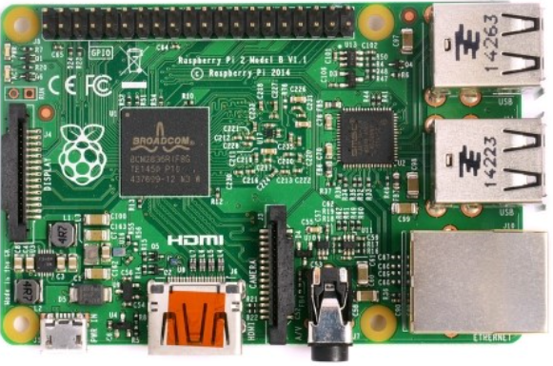



Ⅲ. 작품목적
전체 구성도
서버(Raspberry Pi)
콘센트
클라이언트
(전력센서/Attiny)
클라이언트
(웹앱)
Raspberry Pi서버와
인터넷 연결
전자제품 On / Off

Slide 12
Ⅲ. 작품목적
전체 구성도

Slide 13
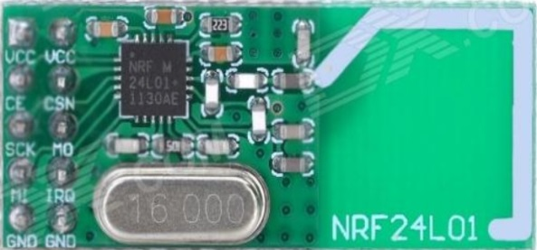
Ⅲ. 작품목적
통신부
양방향 N:1
Half duplex 통신
콘센트 1
콘센트 2
콘센트 3
콘센트 클라이언트
서 버

Slide 14
서버부
Raspberry Pi(서버)
콘센트 클라이언트
클라이언트
Database
MySQL
Nodejs demon
Python demon
RF
웹 앱
HTTP 통신
웹 앱 구현
SPI 통신
(nRF24L01 통신)
전력센서
JSON
MCU
Relay

Slide 15
Ⅱ. 작품설명
콘센트 클라이언트 부
RF
전력센서 이용하여 소모전력 측정
릴레이를 통한 콘센트의 On / Off 제어
MCU 이용 RF 모듈과 통신 – 전력 센싱값 송신
전원
mcu
릴레이
전력센서

Slide 16
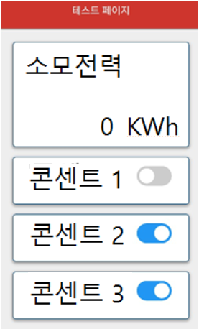
Ⅱ. 작품설명
클라이언트 부 (웹앱)
웹앱 이용, 운영체제와 상관 없이 모니터링
소모전력 확인, 콘센트 on/off 제어

Slide 17
Ⅳ. 기대효과`

Slide 18
Ⅴ. 기대효과
실용성
시장성
경제성

Slide 19
감사합니다

Slide 20
Q&A

